Slide 1
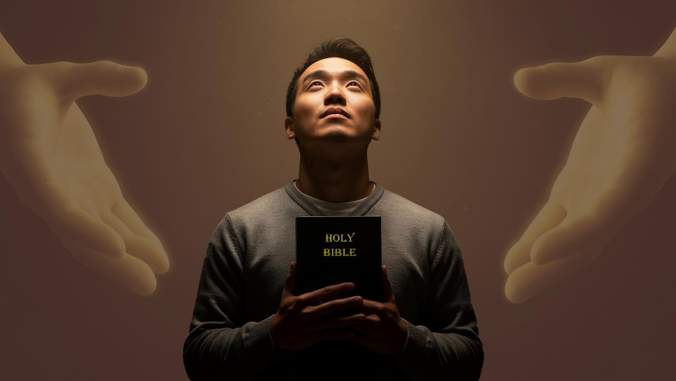
REKONSILIASHON I SPERANSA
Lès 9 pa Febrüari 28, 2026

Slide 2


2 Korintionan 5:21
“ Pasombra El a hasi Esun pa bira piká pa nos, Kende no tabata konosé piká; pa nos lo por bira e hustisia di Dios den djE”

Slide 3


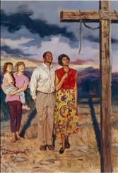
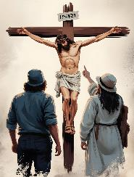
Despues di a deklará ku e krus di Kristu a rekonsiliá Shelu i Tera ( Kol. 1:20), Pablo ta sigui splika e efektonan práktiko pa nos di e rekonsiliashon aki.
Kon esaki a kambia nos? Kon Dios a mira tur esaki padilanti? Kiko nos por hasi pa yuda otronan kompartí(partisipá) den rekonsiliashon i gana speransa?
REKONSILIASHON I SPERANSA DOR DI E EVANGELIO
E efektonan di rekonsiliashon
For di malechor-nan pa santunan (Kol. 1:21-22)
Fundá i stabil
(Kol. 1:23)
Speransa
Tresiendo speransa
(Kol.1:24-25)
E misterio di Dios
(Kol. 1:26-27)
E poder di e evangelio
Anunsiando e evangelio
(Kol. 1:28-29)

Slide 4

E EFEKTONAN DI REKONSILIASHON

Slide 5

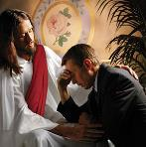
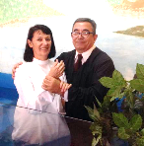

FOR DI MALECHORNAN PA SANTUNAN
“ I boso, kende antes tabata stranheronan i enemigunan den boso mente dor di mal echonan, tòg awor El a rekonsiliá den e kurpa di Su karni dor di morto, pa presentá boso santu, i sin kulpa, i riba reproche den Su bista —.” ( Kolosensenan 1:21-22)
E asuntu ta simpel. Nos a biba hasiendo maldat i, pesei, nos a wòrdu kondená na morto etèrno (Rom. 6:23; Rev. 21:8).
El a muri riba e krus pa paga e preis pa nos piká (Rom. 5:8)
Dor di fe, repentimentu, i boutismo, nos ta wòrdu librá for di nos piká i ta sin mancha i sin kulpa dilanti di Dios [ hustifikashon] (Rom. 5:10; Kol. 1:22)
Dor di e trabou di e Spiritu Santu nos bida gradualmente ta wòrdu transformá i nos ta bira santu dilanti di Dios [santfikashon ]
(Rom. 8:1; 2 Kor. 5:17)
Pa nos mes nos tabata inkapas di kambia e situashon aki, òf di paga pa nos salbashon (Salmo 49:7-8).
Pero Dios tabatin un gran plan prepará pa nos:

Slide 6

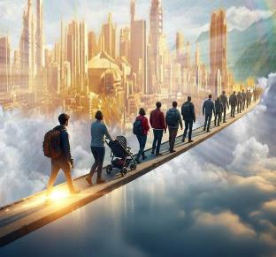
FUNDÁ I STABIL
“ si di bèrdat boso ta sigui den e fe, fundá i stabil, i no ta wòrdu moví for di e speransa di e evangelio ku boso a tende ” ( Kolosensenan 1:23a)
Ya kaba nos a wòrdu hustifiká, nos ta wòrdu santifiká, pero e biahe ainda no ta kla. Nos ta kore e risiko di dual i no alkansa e meta. Esei ta e pakiko ku Pablo ta konseha nos riba tres kos ( Kol. 1:23a):
Sigui den e fe
Sea persistente, manera Pedro tabata, ora, despues di a wòrdu librá for di prizon, el a bati na e porta te ora ku esaki a wòrdu habrí p’é
(Echonan 12:11-16)
Fundá
Nos fe mester ta sólido, fundá riba e bèrdatnan ku nos a siña den e Beibel
Stabil
Nos mester ta no hesitante, nunka stòp di konfia den “ e speransa di e evangelio ”

Slide 7

SPERANSA

Slide 8

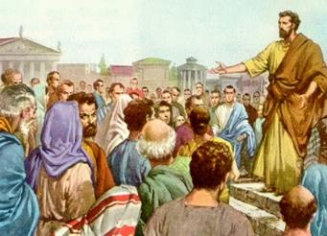
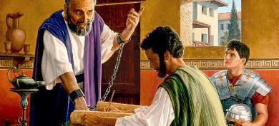
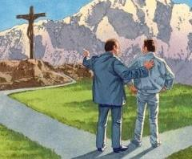
TRESIENDO SPERANSA
“ di kual mi a bira un minister(predikadó) segun e mayordomia for di Dios kual a wòrdu duná na mi pa boso, pa kumpli ku e palabra di Dios,” ( Kolosensenan 1:25)
Manera nos a mira, Dios Su plan pa nos slbashon ta basá riba e morto di Hesus i ta inkluí nos hustifikashon i santifikashon. Pero algu importante tabata falta: di un òf otro manera, nos mester bin sa e plan aki pa por aseptá esaki. Nos tin mester di un hende pa revelá esaki na nos.
Esaki ta kaminda “ Dios Su atministrashon ” [Dios Su manera di ordená sirkumstansianan, pensamentunan, hendenan, etc.] ta drenta, di kual Pablo tabata un minister ( Kol. 1:25).
Pablo a regosihá den ser parti di e plan aki, ounke esaki a involve aflikshonnan, ( Kol. 1:24). For di su aresto na Roma te na su morto, el a skirbi alomenos shete di e dies kuater kartanan preservá den e Tèstament Nobo.
Pablo tabata un parti importante di Dios Su plan, i el a regosihá den dje. Nos tambe por ta parti di e plan aki dor di guia otronan na e konosementu di Kristu. Esei ta nos goso!

Slide 9

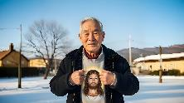
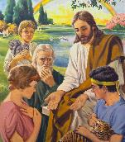

E MISTERIO DI DIOS
“ e misterio ku tabata skondí for di siglonan i for di generashonnan, pero ku awor a wòrdu manifestá na Su santunan ” ( Kolosensenan 1:26)
Pablo ta papia di un misterio ku a wòrdu manifestá(revelá) na e Iglesia despues di e resurekshon di Kristu ( Kol. 1:26). Te ku e ora ei, tabatin solamente miradanan chikitu di esaki. Pero kiko ta e misterio aki? “ Kristu den boso, e speransa di gloria ” ( Kol. 1:27).
Esaki a wòrdu planiá(formulá) promé ku e fundashon di e mundu (1 Pedro 1:20)
Esaki a wòrdu parsialmente komuniká na e angelnan
(1 Pedro 1:12)
Un promé mirada chikitu a wòrdu duná di Adam i Eva
(Gen. 3:15)
Esaki a wòrdu revelá na e profetanan (1 Pedro 1:10-11)
Hesus a revelá esaki promé na e Hudiunan (Mat. 15:24)
E ora ei esaki a wòrdu revelá kompletamente na tur hende (Kol. 1:27)
Ainda tin fasenan pa habri den e misterio aki. Awor nos ta biba den e speransa di wòrdu glorifiká. Ki un kambio! Ki un misterio! Hendenan pekaminoso ta wòrdu hustifiká, santifiká, i glorifiká dor di e sanger redemido di Hesus. E misterio aki lo sigui ta un tópiko di studio pa tur eternidat.

Slide 10

E PODER DI E EVANGELIO

Slide 11

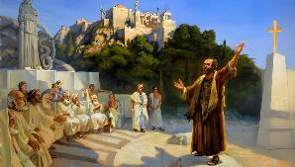
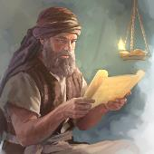
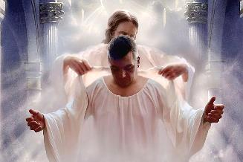
ANUNSIANDO E EVANGELIO
“ E nos ta proklamá, spiertando tur hende i siñando tur hende ku tur sabiduria, pa nos lo por presentá tur hende perfecto den Kristu Hesus.” ( Kolosensenan 1:28)
Kon Pablo a prediká e evangelio? E enfoke di su predikamentu tabata Kristu krusifiká (1 Korintionan 1:23). Una bes ku hende a aseptá Hesus, el a spierta i a siña nan te ora ku nan tabata perfekto ( Kolosensenan 1:28-29). Kon el a hasi esaki?
El a splika nan doktrina i práktika Kristian (2 Tesalonisensenan 2:15)
El a spierta(avisá) nan di e konsekuensianan di rechasá e evangelio (Heb. 10:25-29)
El a spierta nan tokante di e peligernan di siñadónan falsu ( Echonan 20:29-30)
Warda un minüt… hasi nan perfekto? I no djis un poko… “ kada hende”! ( Kol. 1:28b).
E palabra Griego tradusí “ madurá ” (teleios) ta nifiká perfekto i sin defekto. Dor di e proseso di kresementu Kristian, nos ta bira intensamente konsiente di e profundidat di Dios Su lei i di esaki su rekerimentunan. Nos meta, p’esei, ta pa ser perfekto den Kristu Hesus.

Slide 12

“ Mirando riba e Redentor krusifiká, nos ta komprendé mas kompletamente e magnitut i nifikashon di e sakrifisio hasí dor di e Mahestat di shelu. E plan di salbashon a wòrdu glorifiká dilanti di nos, i e pensamentu di Kalvario ta spierta emoshonnan bibu i sagrado den nos kurason. Alabansa na Dios i e Lamchi lo ta den nos kurason i riba nos lepnan; pasombra orguyo i adorashon propio no por floresé den e alma ku ta mantené fresku na memoria e esenanan di Kalvario. ”
EGW (The Desire of Ages, p. 661)

